Slide 1

McRONALD's

Slide 2
Problemática
La Empresa McRONALD's cuenta con su primera sucursal en el distrito de comas , actualmente se realizan pedidos mediante llamadas telefónicas. Por ser un buen lugar de comidas rápida , los pedidos han aumentado notoriamente y por la cual no se llega abastecer todos los pedidos por el teléfono.

Slide 3
Solución
Como solución para los pedidos de comida rápida, se crea una alternativa novedosa implementando una app de Comida Rapida McRONALD's , para poder cubrir todos los pedidos comida rápido y poder tener mejorar la atención al cliente.

Slide 4
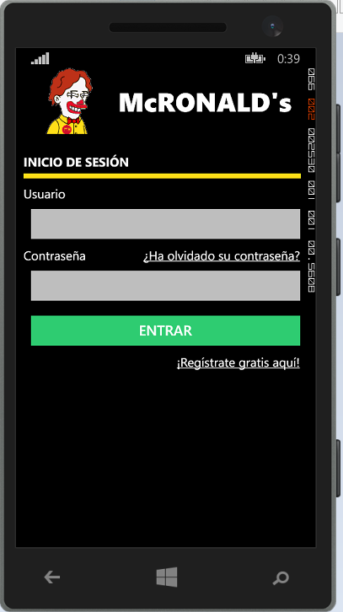
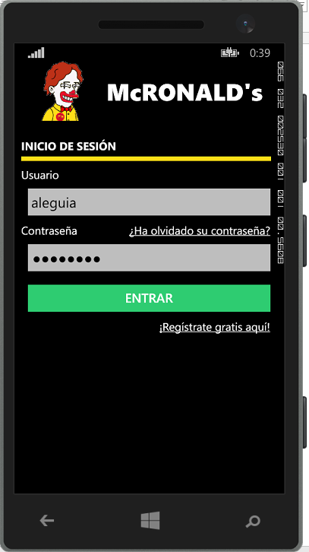
McRONALD's
Login:

Slide 5
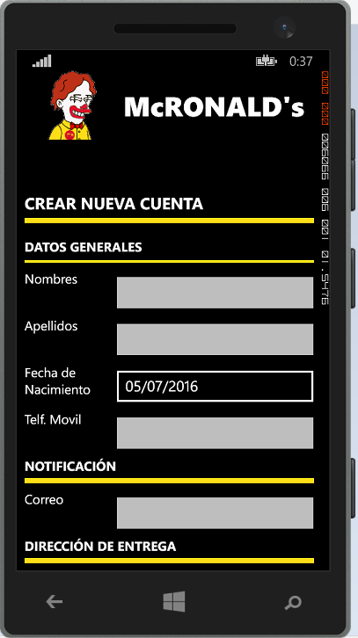
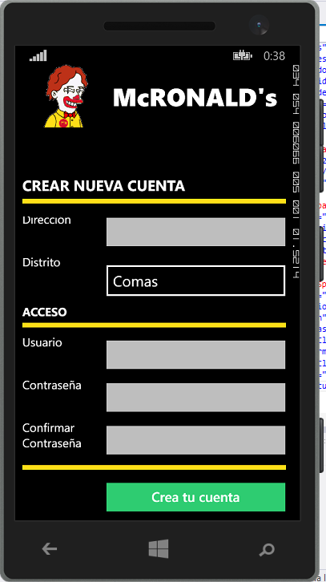
McRONALD's
- Creación de Usuario

Slide 6
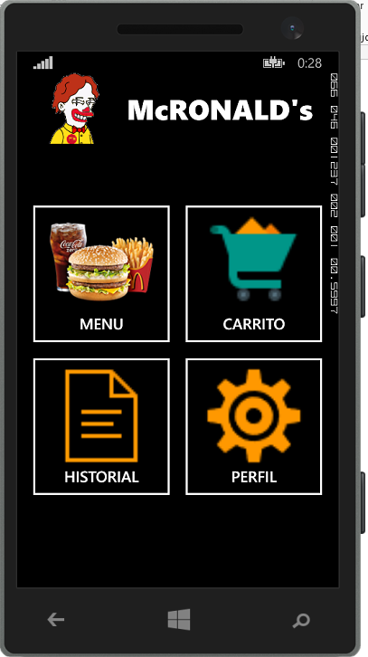
McRONALD's
- Menu

Slide 7
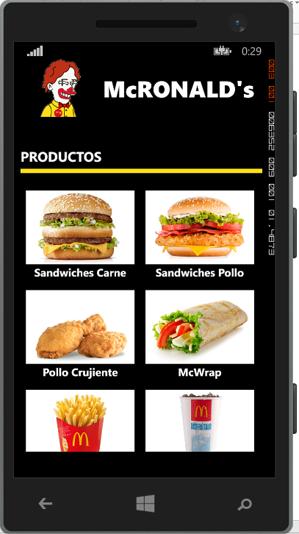
McRONALD's
* Productos

Slide 8
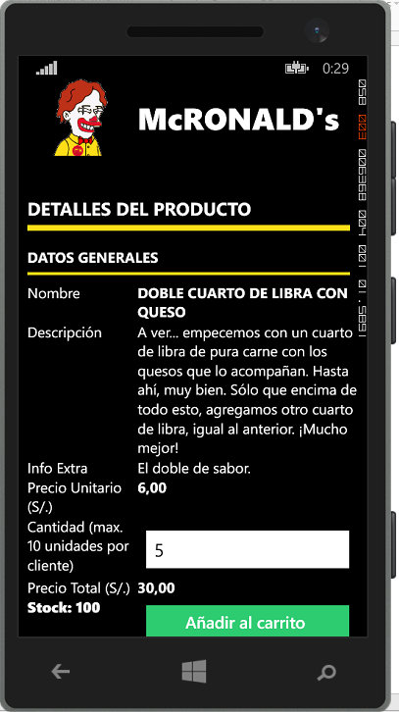
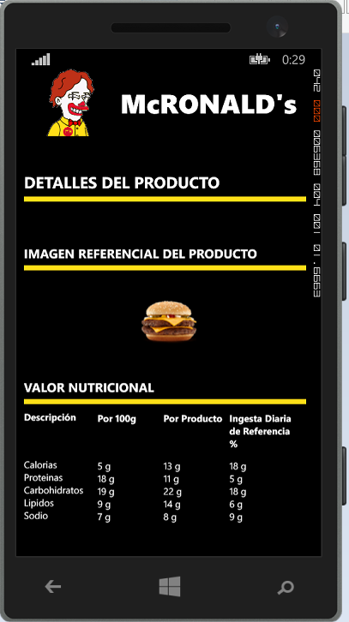
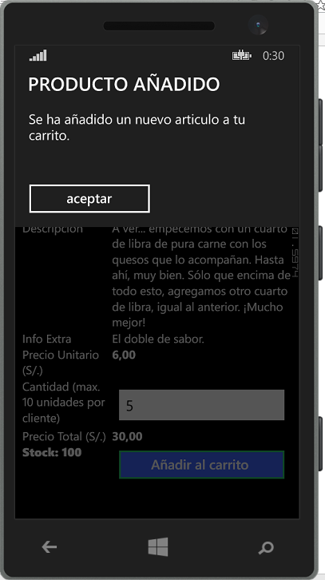
McRONALD's
- Selección de producto

Slide 9
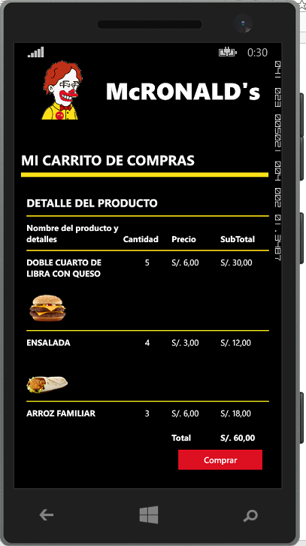
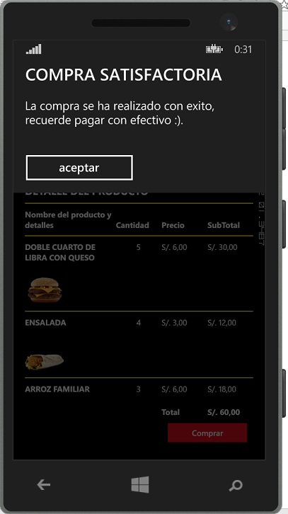
McRONALD's
* Compra

Slide 10
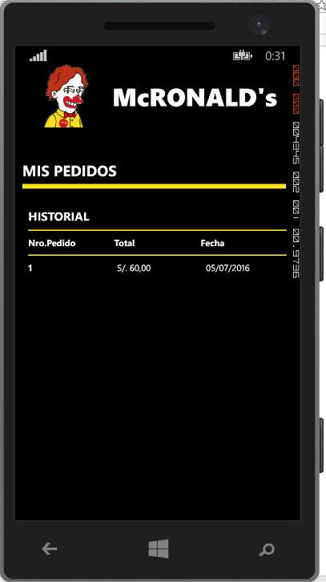
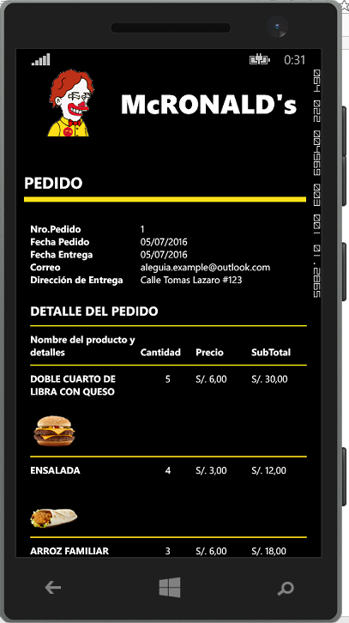
McRONALD's
* Historial

Slide 11
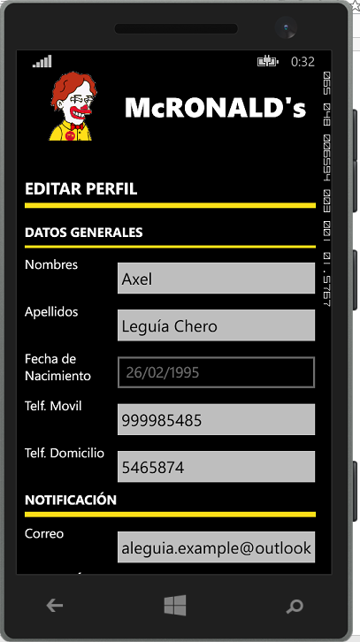
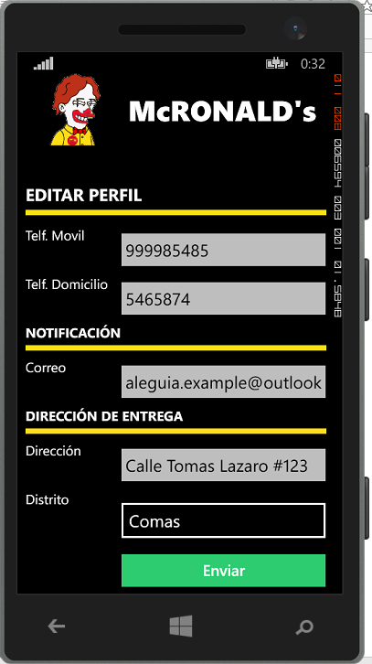
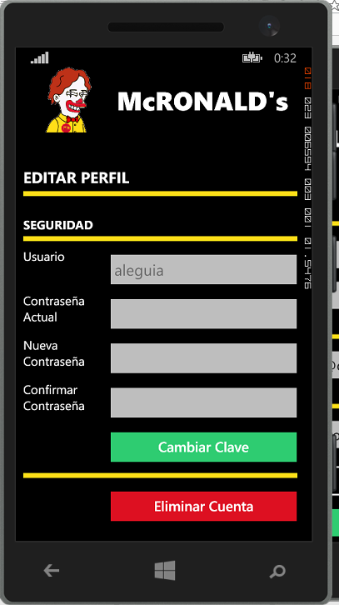
McRONALD's
*Perfil

Slide 12
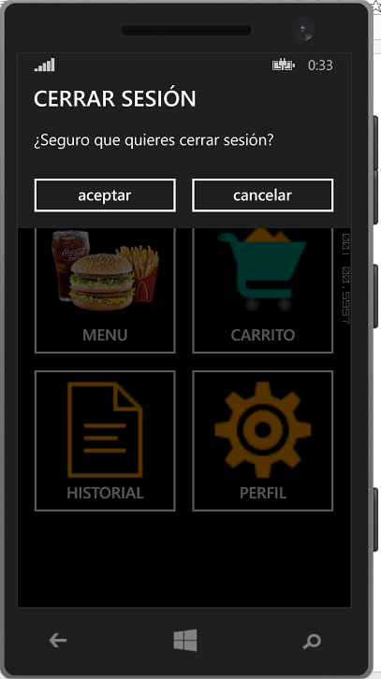
McRONALD's
* Cerrar Sesión

